Slide 1
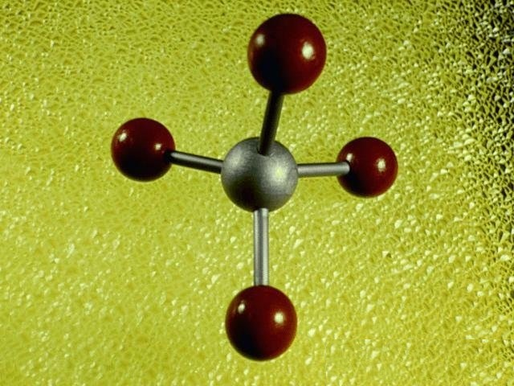
Тема презентації:
Метан
Презентацію підготували
Учениці 9-А класу Криворучко Яна
Кухаренко Мирослава Постільняк Катерина

Slide 2
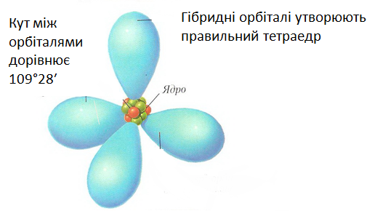
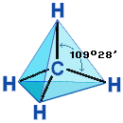
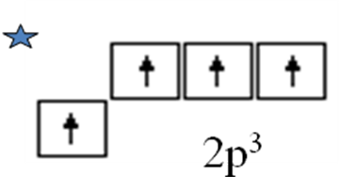
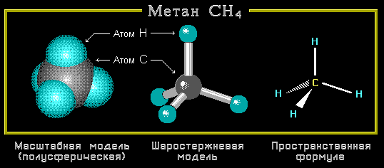
Будова молекули метану
С
Масштабна модель
Кулестрижнева модель

Slide 3
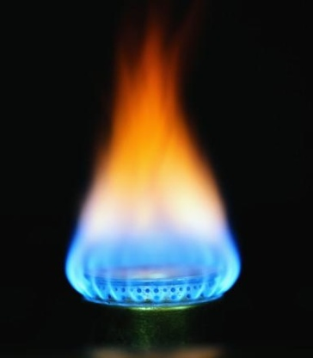
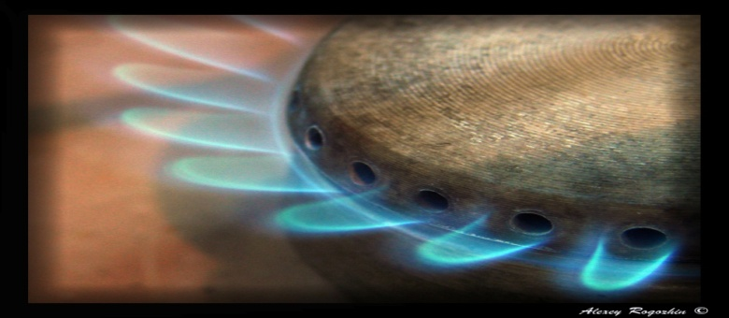
Фізичні властивості:
Поширення у природі
горючий газ;
без кольору;
без запаху та смаку;
легший за повітря;
малорозчинний у воді;
t_{кипіння} = - 161,6 ̊С;
t_{плавлення} = - 182,5 ̊С.
при охолодженні до -162 ̊С (за нормального тиску) він перетворюється на рідину
Метан дуже поширений у природі. Він є головною складовою багатьох горючих газів, як природних (90–98 % природного газу), так і тих, що виділяються під час сухої перегонки деревини, торфу, кам’яного вугілля.

Slide 4
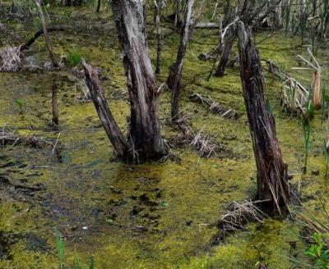
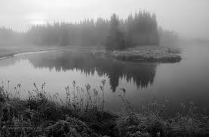
Болотний газ
Метан утворюється при розкладанні залишків рослин і тварин бактеріями за відсутності повітря (анаеробне середовище), тому його часто називають болотним.

Slide 5
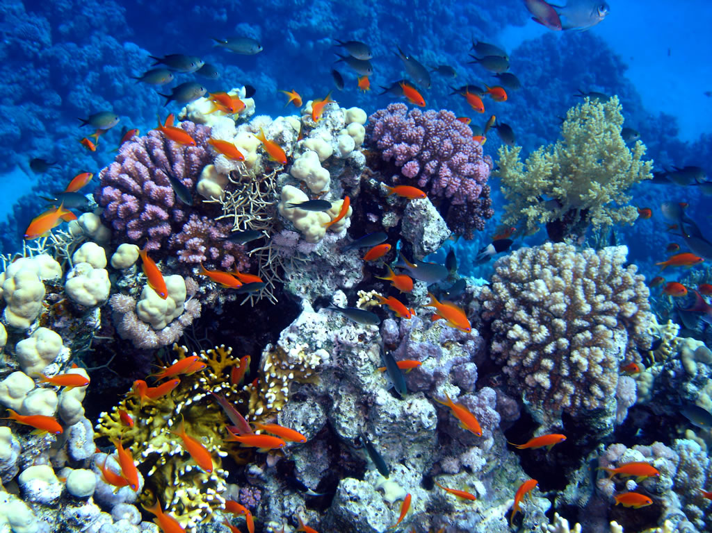
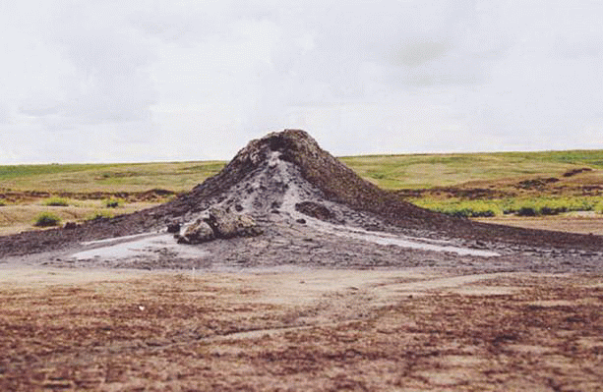
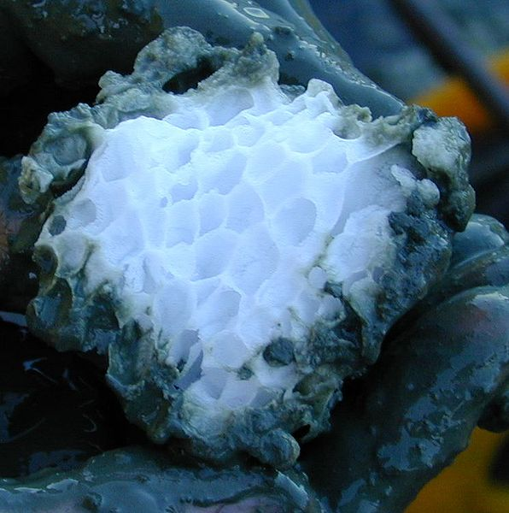
Велика кількість метану розчинена у водах океанів, морів, озер.
Присутній у газах грязьових вулканів (понад 95 %).
При низьких температурах метан утворює сполуки включення — газові гідрати, що широко розповсюджені в природі

Slide 6
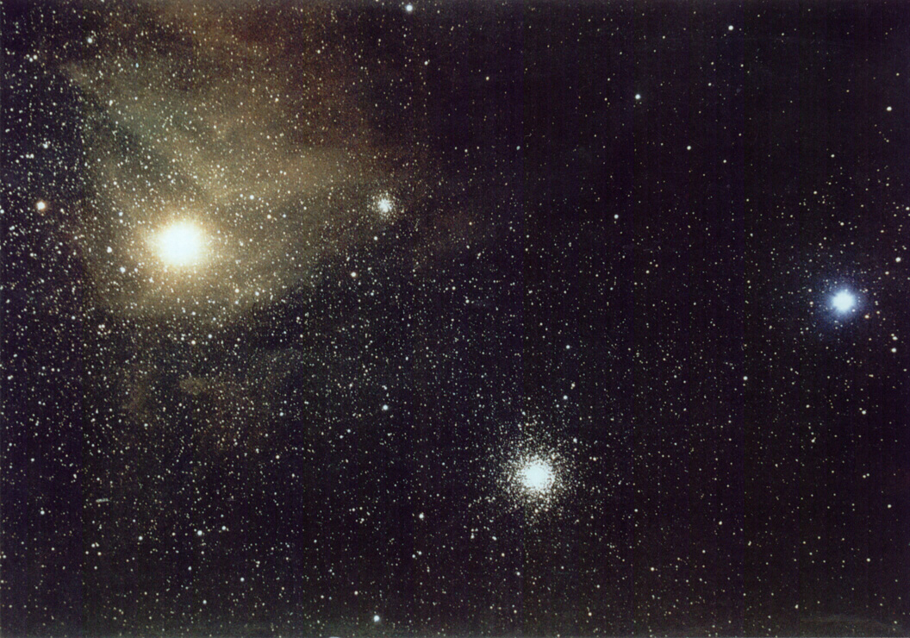
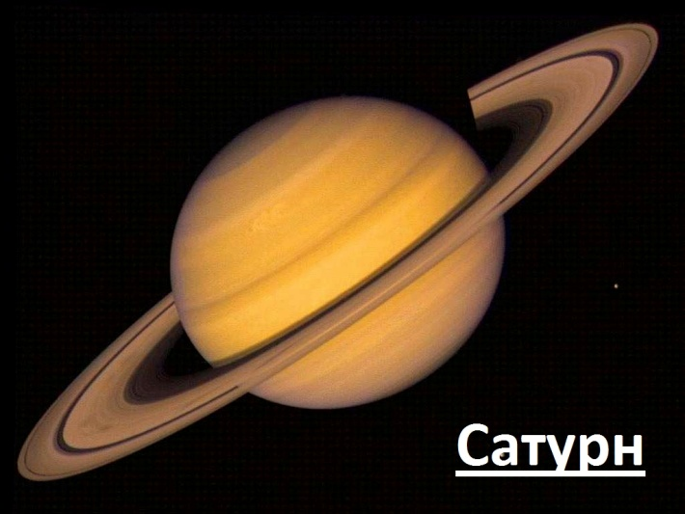
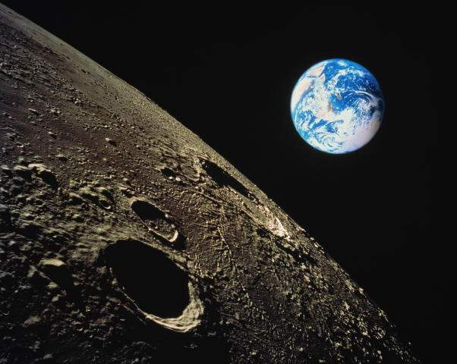
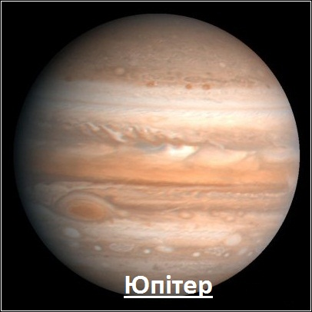
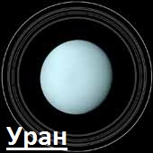
Метан виявлено в атмосферах
Землі, Юпітера, Сатурна, Урану; в газах поверхневого ґрунту Місяця.

Slide 7
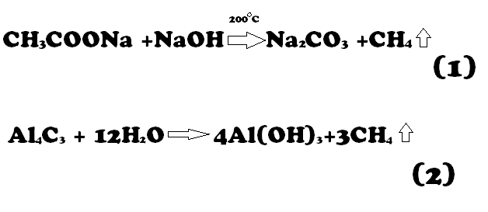
Добування метану в лабораторії
Нагрівання суміші ацетату натрію з гідроксидом натрію(1)
Взаємодія карбіду алюмінію з водою(2)

Slide 8
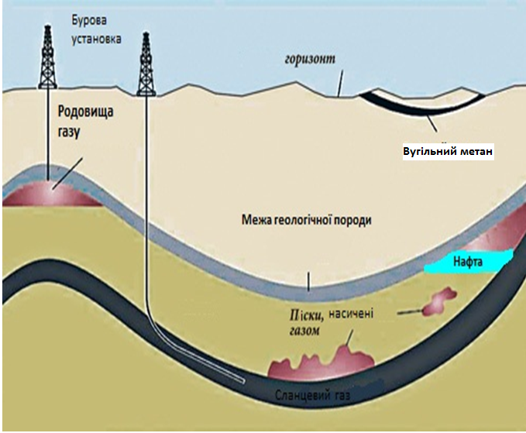
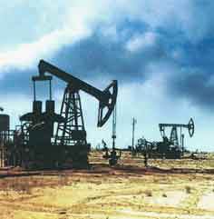
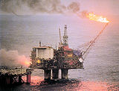
Добування метану в промисловості

Slide 9
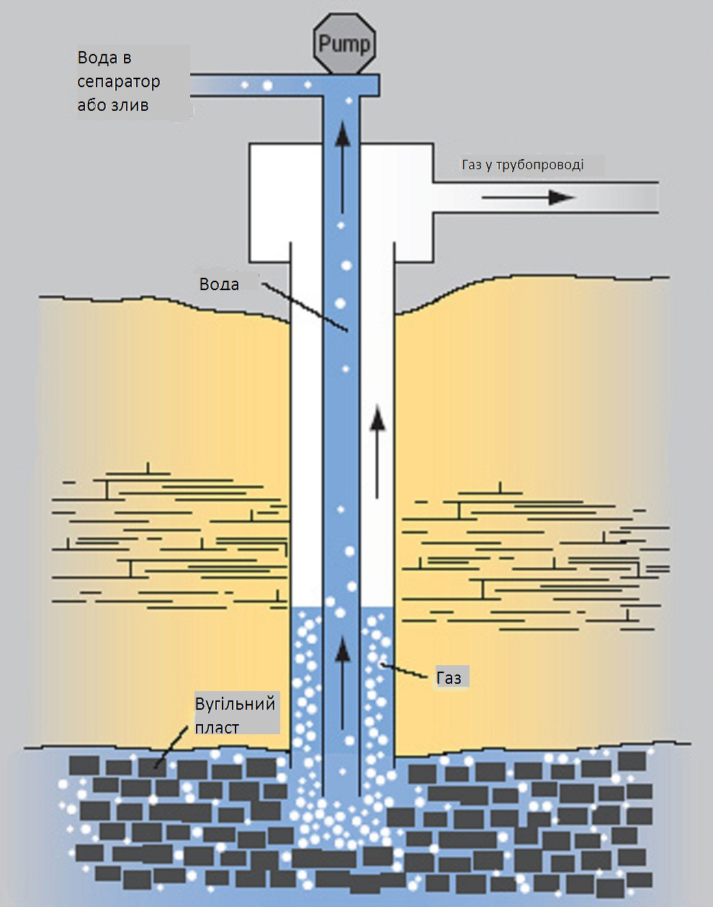
Схема добування шахтного метану
Метан не має кольору, запаху, смаку.
Тому під час роботи необхідно застосовувати спеціальне устаткування для контролю за рівнем метану.

Slide 10
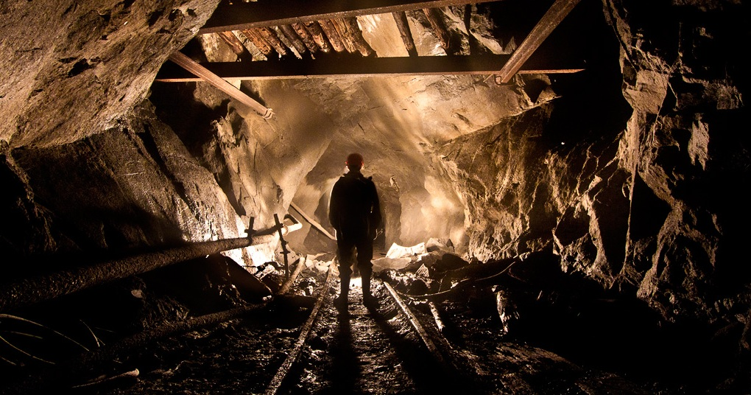
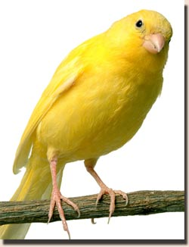
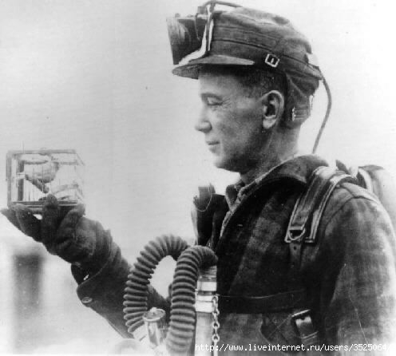
Канарки в шахтах
Канарки дуже чутливі до вмісту в повітрі метану. Цю особливість використовували свого часу шахтарі, які, спускаючись під землю, брали з собою клітку з канаркою.
Поки чутно спів пташки, можна було працювати спокійно. Якщо ж співу давно не було чутно, це означало, що слід підніматися вгору щонайшвидше, бо концентрація газу в шахті ставала небезпечною.

Slide 11
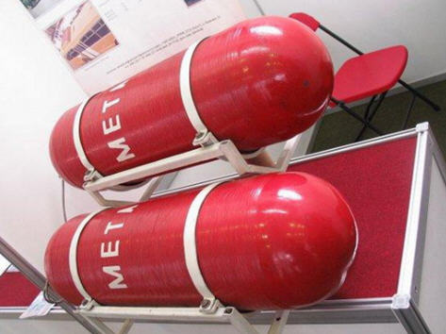
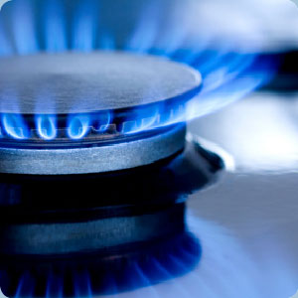
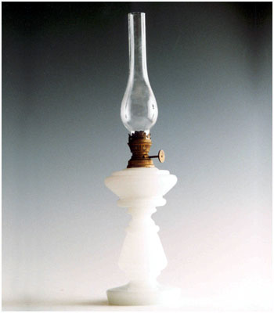
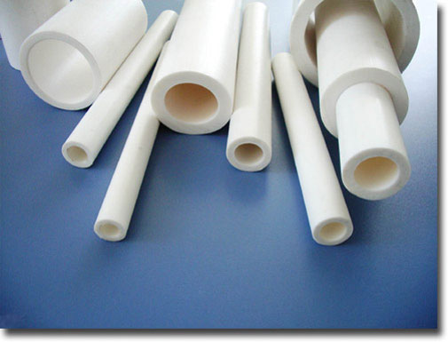
Застосування Метану
Природний газ (98% метану) широко застосовується як пальне для опалювання житлових будинків;
як паливо для машин, електростанцій і ін.;
У XIX ст природний газ використовувався
в перших світлофорах і для освітлення вулиць;
Зараз використовується в хімічній промисловості як вихідна сировина для здобуття різних органічних речовин, наприклад пластмас;
Неповне спалювання метану дає сажу, яка йде на виготовлення друкарської фарби і як наповнювач каучуку;
при термічному розкладі (вище 1000 °C) одержують сажу і водень, який використовують для синтезу амоніаку.

